Slide 1
Expert Café
20 april 2023
Inzicht in restwaarde
Platform Circular design www.circonnect.org
Organiserende partners:

Slide 2
Deelnemende partners

Slide 3
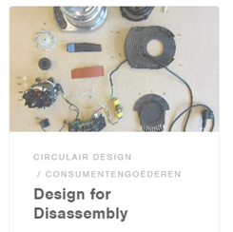
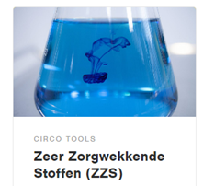
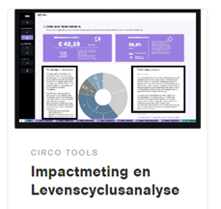
Expert Café’s, workshops & tools
Design for disassembly
TU Delft, Philips
Academische kennis en praktijkervaring
Product ontwerpers
Safe by design tool
RIVM, NRK, CIRCO
Module voor identificatie ZZS en inzet SbD
Bedrijven voor bewustwording
Milieu impact tool
TNO, UPCM, CIRCO, NRK, CBM
Tool voor inschatten footprint + handelingsperspectief
Bedrijven in herontwerp
Ecodesign: EU richtlijn
CIRCO, RWS
Uitleg over aankomende regelgeving en samenhang CD
Brancheverenigingen, CIRCO Hubs, koplopers
CIRCONNECT.ORG

Slide 4
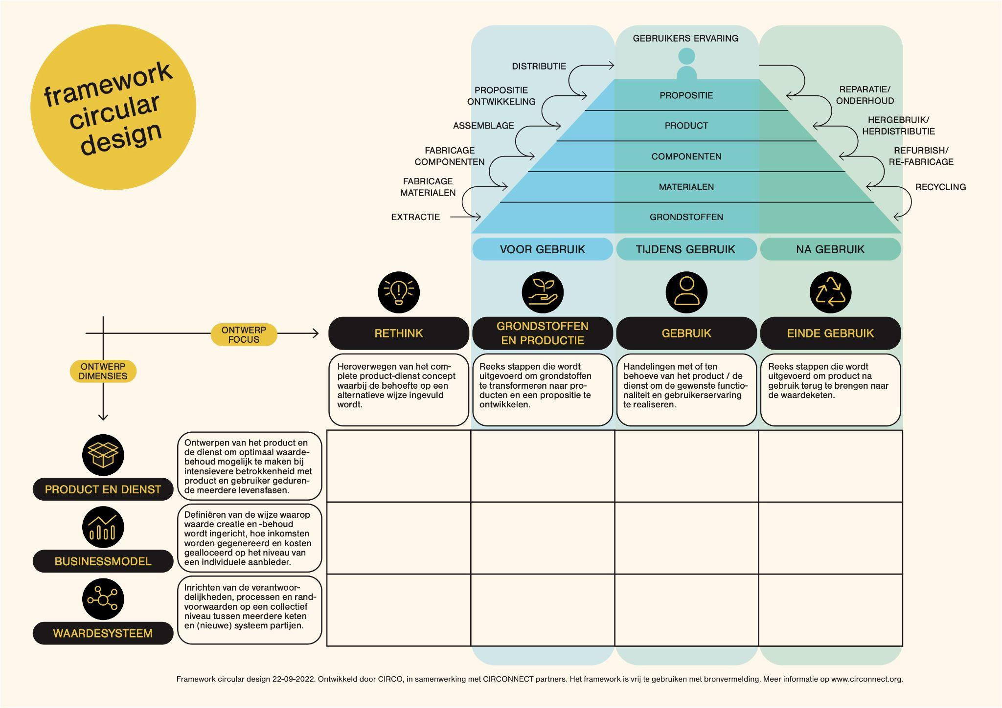
Framework Circular Design
Integrale visie
CIRCO ervaringen
Doorontwikkeling beproefde modellen
Praktisch Framework
Niet normatief

Slide 9
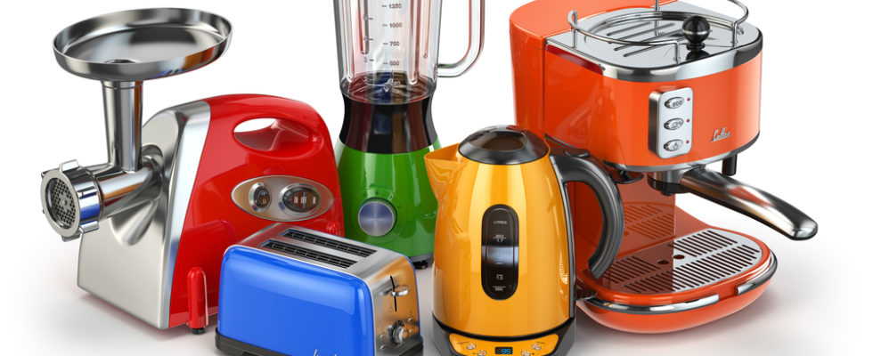
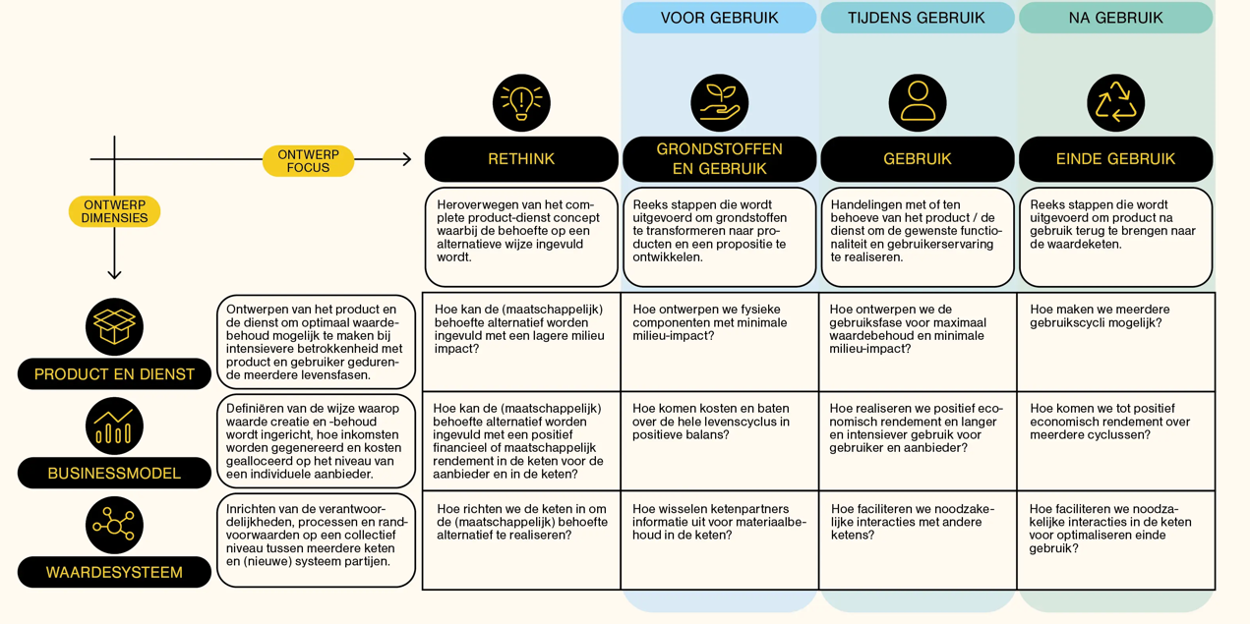
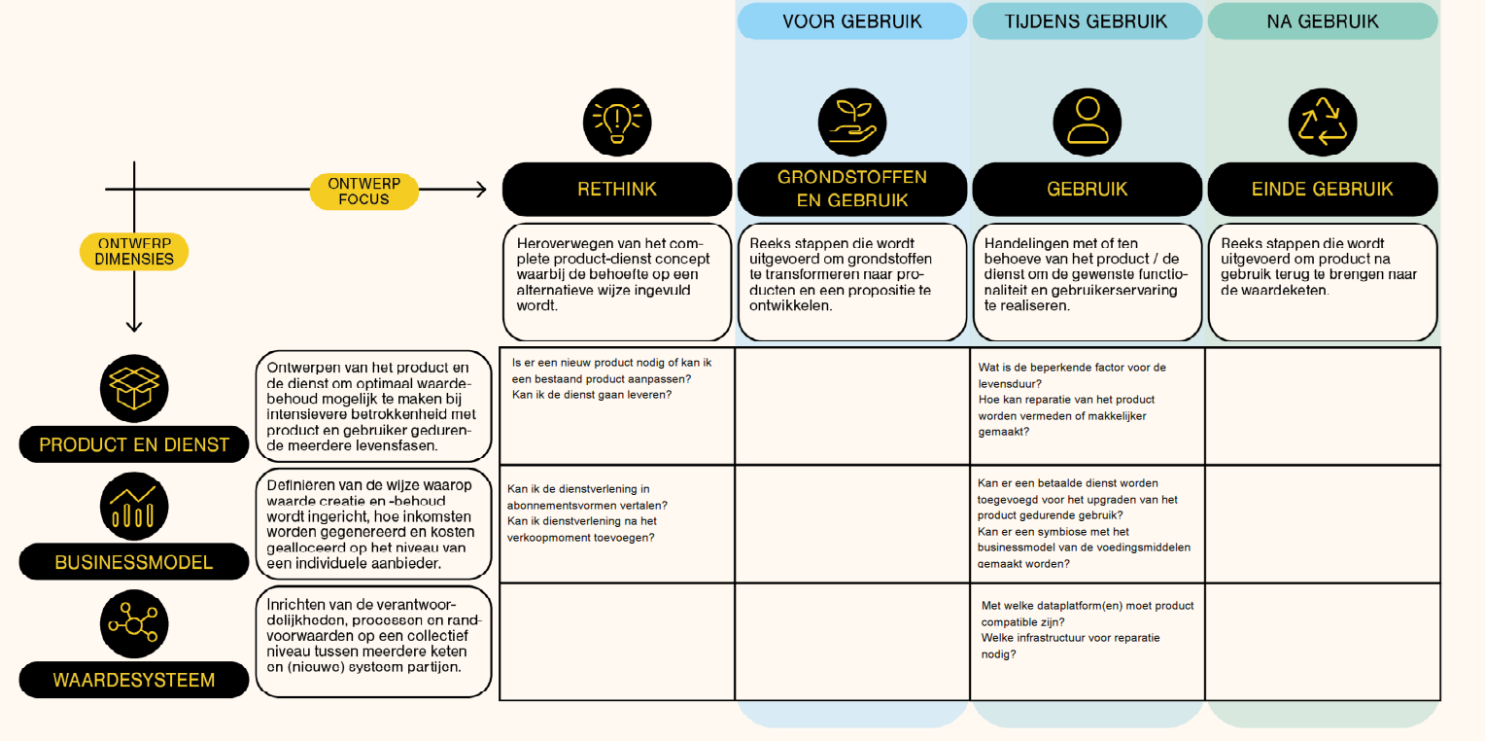
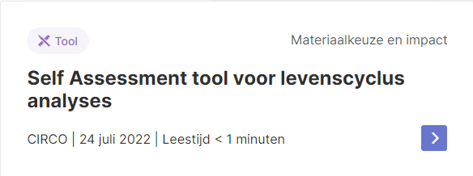
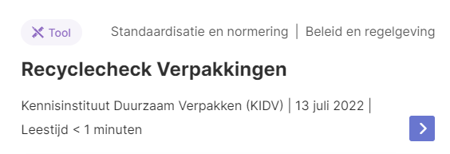
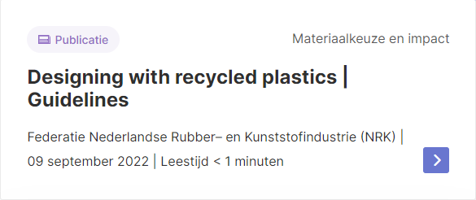

Slide 10
Aankomende evenementen rondom circulair ontwerp
Kennis en tools zoals het framework circulair ontwerp
CIRCONNECT.ORG

Slide 11
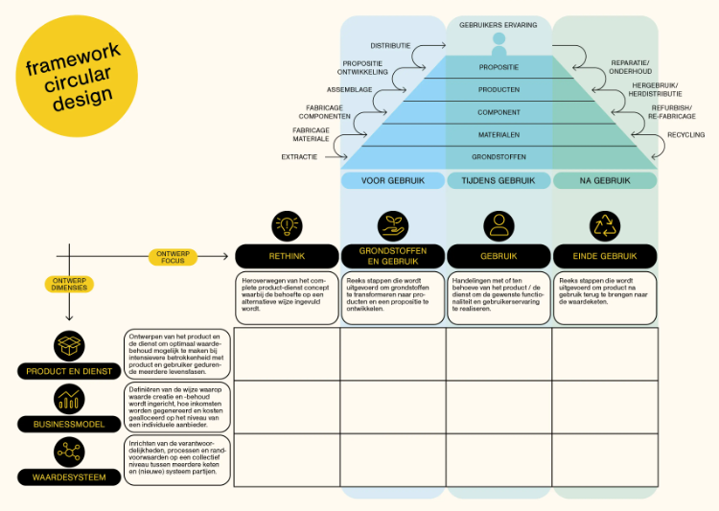

Slide 12
